Slide 1
Tecnólogo Análisis y Desarrollo de Sistemas de Información
CENTRO DE ELECTRICIDAD, ELECTRÓNICA Y TELECOMUNICACIONES

Slide 2


LA esencia

Slide 3

OBJETIVO GENERAL
Implementar una sistema de software que apoye la gestión de proceso de inventario de entrada y salida de insumos

Slide 4

OBJETIVOS ESPECIFICOS
Indicar el abastecimiento oportuno de los productos e insumos ​
Gestionar en el sistema la información de los productos e insumos​
registrar, organizar y administrar los insumos

Slide 5

PLANTEAMIENTO DEL PROBLEMA
A partir del levantamiento de información realizada en la empresa, dieron como resultado la identificación de un problema que no llevaban un inventario de la entrada y salida de los insumos, generando una problemática de robos, productos vencidos, productos en estado de descomposición .

Slide 6

JUSTICACION
A partir del análisis de la problemática identificada en el negocio,De no contar con un sistema de inventario en el cual registraba la entrada y salida de los insumos lo que generaba perdidas de los insumos,vencimientos,y productos en estado de descomposion
Para mejorar el proceso del sistema ;es necesario implementar un sistema de sofware que permitira apoyar el inventario; lo cual va a brindar al administrador informacion detallada de los productos de insumos en cual podra tener Un indicamiento oportunido del abastecimiento.

Slide 7

ALCANCE DEL PROYECTO
El negocio la esencia se va implementar un sistema de sofware que va apoyar en el area del inventario de insumos en el cual principalmente va brindar un manejo y una ayuda para el control actual de los productos de salida y entrada principalmente generando una alerta de los insumos para que halla un abastecimiento pertinente a las necesesidades de los productos para su funcionalidad.

Slide 8
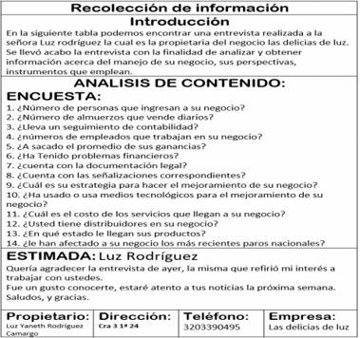
RECOLECCION DE INFORMACION

Slide 9
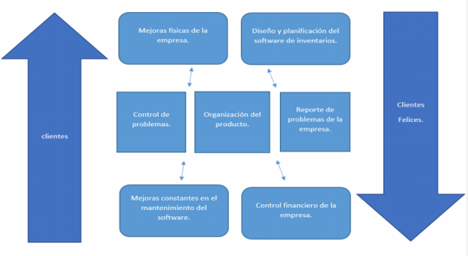
MAPA DE
PROCESOS

Slide 10
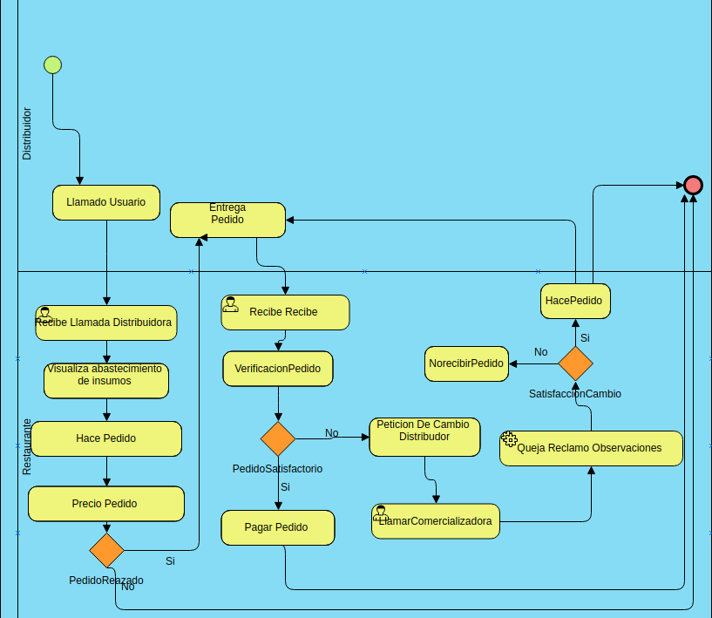
BPMN Pedido

Slide 11
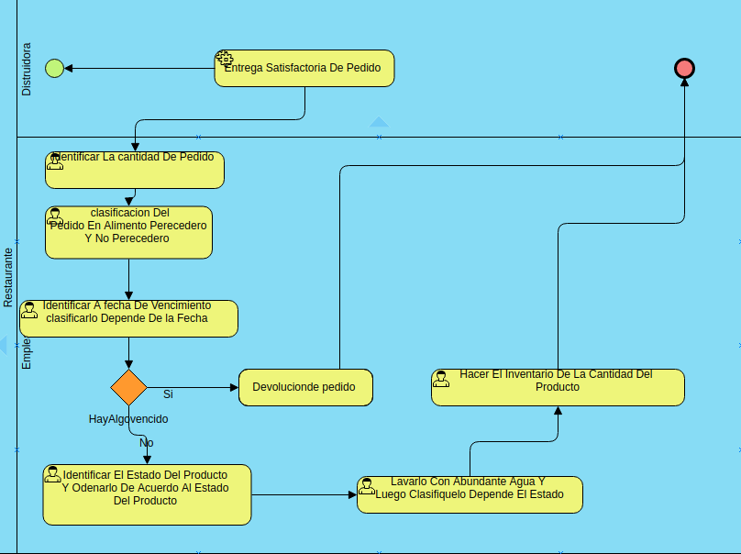
BPMN RECIBE PEDIDO

Slide 12
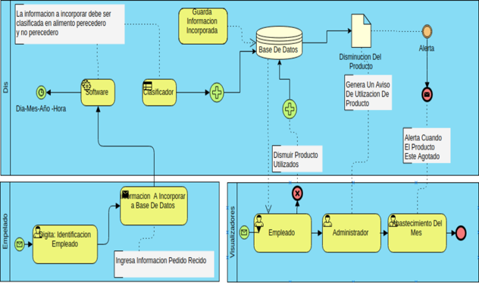
BPMN SISTEMA

Slide 13
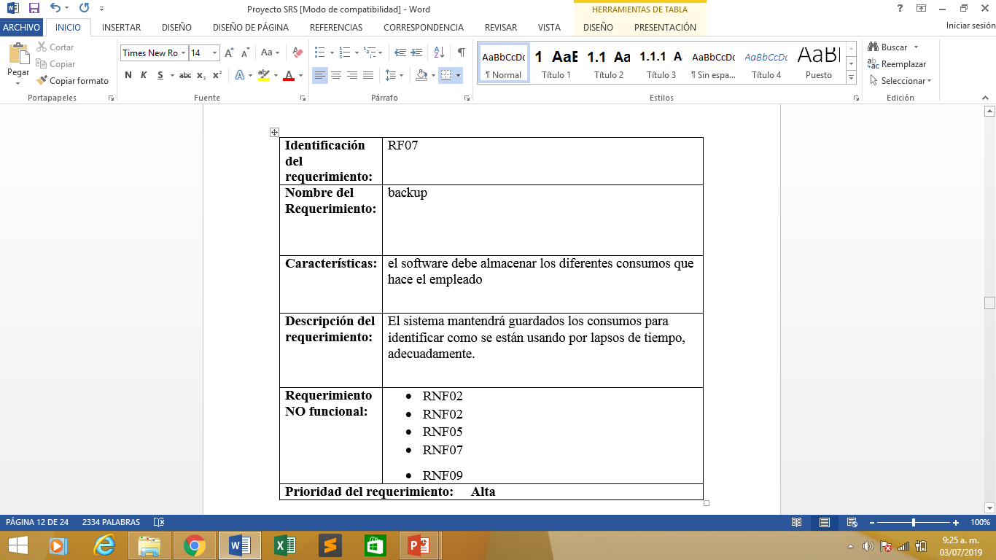
REQUERIMIENTOS FUNCIONALES 1

Slide 14
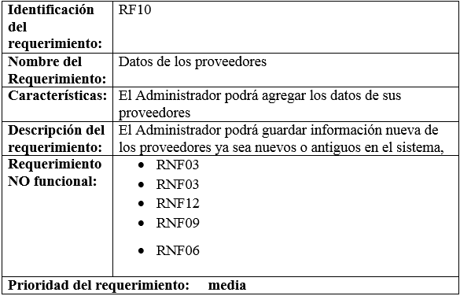
REQUERIMIENTOS FUNCIONALES 2

Slide 15
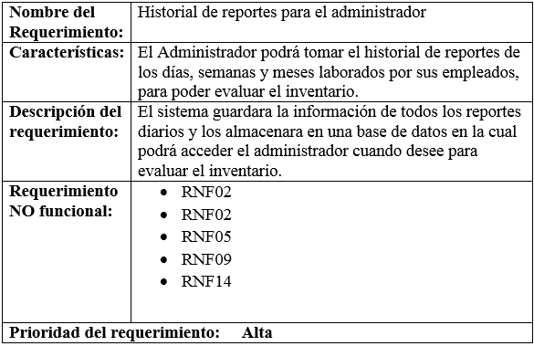
REQUERIMIENTOS FUNCIONALES 3

Slide 16
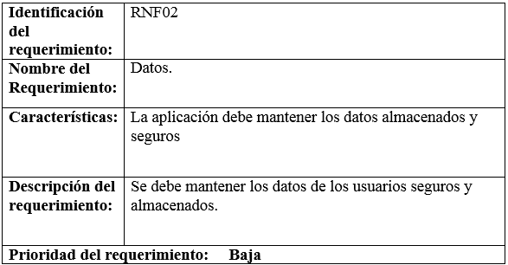
REQUERIMIENTOS NO FUNCIONALES 1

Slide 17
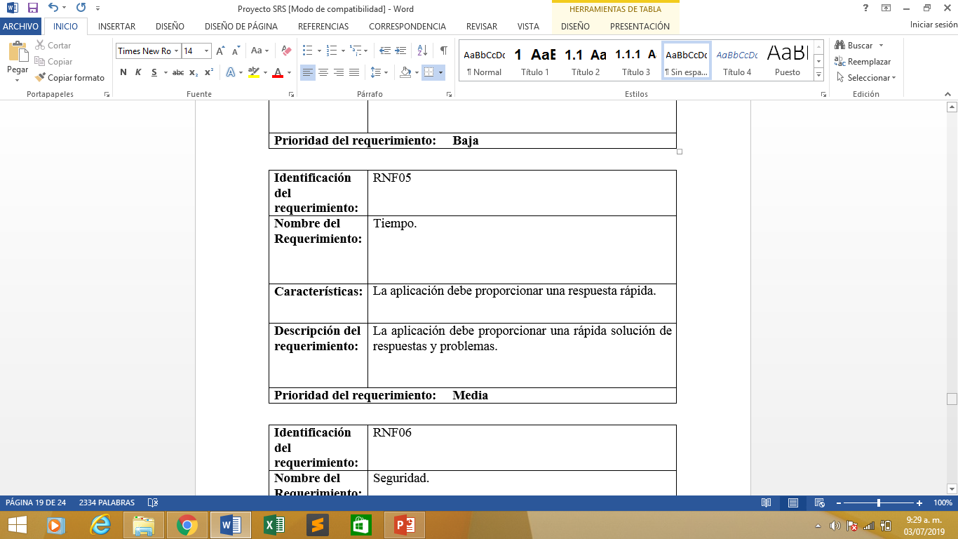
REQUERIMIENTO NO FUNCIONALES 2

Slide 18
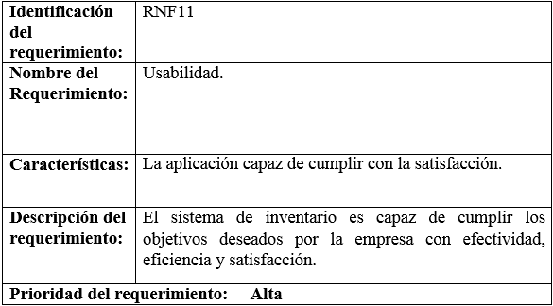
REQUERIMEINTOS No FUNCIONALES 3

Slide 19
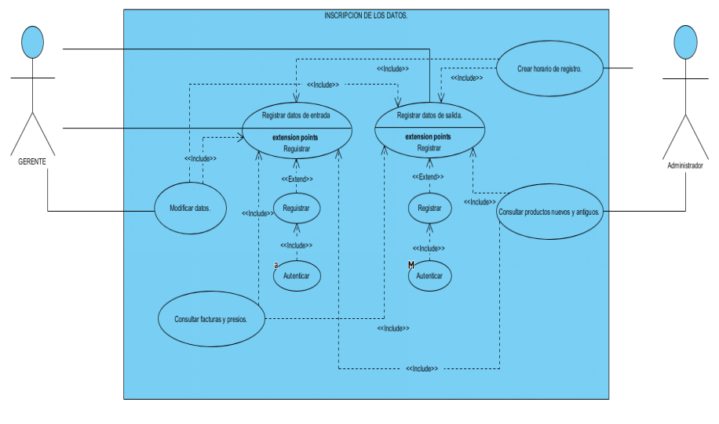
CASOS DE USO

Slide 20
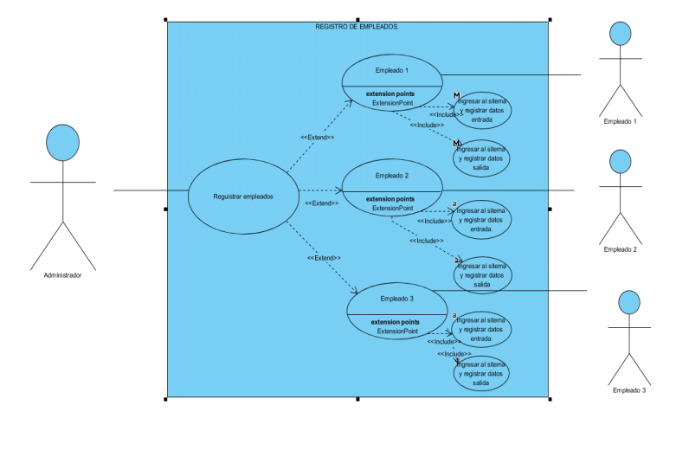

Slide 21
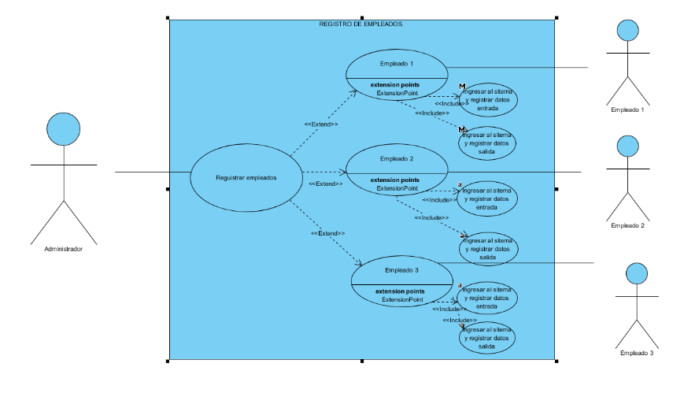

Slide 22
PRIMER TRIMESTRE
Diurno

